Slide 1
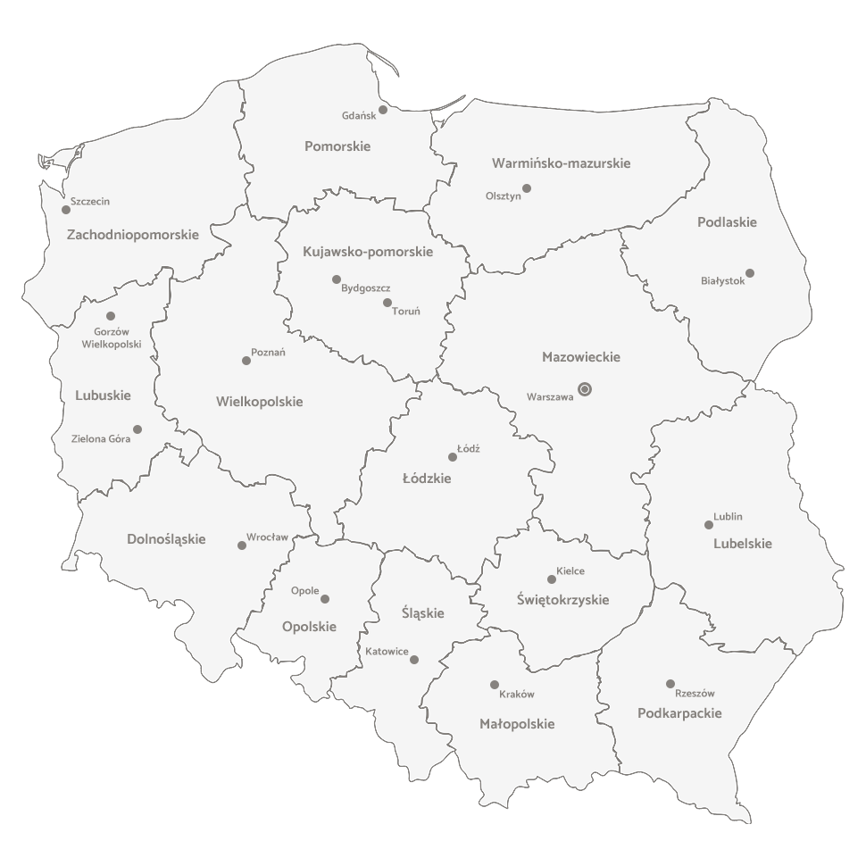
USTRÓJ SAMORZĄDU TERYTORIALNEGO
mgr KARINA PILARZ

Slide 2
AKTY PRAWA MIEJSCOWEGO JEDNOSTEK SAMORZĄDU TERYTORIALNEGO
GMINA | POWIAT | WOJEWÓDZTWO
ART. 4EA UST.5 ART. 4EB UST. 2 ROZDZIAŁ 4 PRZEPISY DOTYCZĄCE KONTROLI I NADZORU | ART. 3CB UST. 5 ART. 12 PKT 1 ART. 38A UST. 2 PKT 6 ROZDZIAŁ 4 PRZEPISY DOTYCZĄCE KONTROLI I NADZORU | ART. 9 ART. 18 PKT 1 ROZDZIAŁ 8 PRZEPISY DOTYCZĄCE KONTROLI I NADZORU

Slide 3
SAMORZĄDOWE JEDNOSTKI ORGANIZACYJNE
https://prawo.ug.edu.pl/sites/default/files/_nodes/strona-pia/33461/files/34dolnicki.pdf

